Slide 1


PUBLIQUE DU SENEGAL
Un peuple –Un but –Une foi
ministre de l’enseignement superieur de la recherche et de l’innovation
Universite numerique cheikh hamodou kane (un-chk)
annee universitaire
2025-2026
Niveau Master 1
Micda(master en conception et developpemment d’application web, full stack et gaming
Thème :
Conception d’un application e-commerce pour la vente d’articles
Shop bussi group (S.B.G)

Slide 2
01
Introduction
02
Problèmatique
Table des matières
03
Objectif
04
Contenue du travail

Slide 3

Chapitre 2: Technologie utilisées , environnement de travail et modélisation
I. Technologies utilisées et environnement de travail
II. Modélisation
Diagramme de cas d’utilisation
Diagramme de classe

Slide 4
Chapitre 3: réalisation de l’application
(Shop Bussi Group)
Base de donnés
Conclusion
Présentation de l’interface graphique (Côté client et Côté admin)
Référence Webographie

Slide 5
Chapitre 1: Présentation Général
1. Introduction
Présentation du sujet
Dans le contexte des nouvelles technologies
de l'information et de la communication ont connu
un bouleversement marqué par l'apparition de
l’Internet et par sa croissance exponentielle et fixent
l'entrée en scène du Commerce électronique comme
un dossier prioritaire par de nombreuses
organisations et des entreprises internationales.
À ce titre notre e-commerce peut être une pratique
commerciale qui vise à mettre en relation des
marchands et des acheteurs sur internet dans l'objectif
d'une transaction, qu’il s'agisse d'acheter un produit ou un service.
2.Problématique
Les marchands rencontrent actuellement des difficultés pour vendre leurs produits, faute de maîtriser les nouvelles technologies de l'information et de la communication. Les acheteurs doivent se déplacer en magasin pour voir les produits, alors qu'en utilisant leurs outils numériques (téléphones, ordinateurs, tablettes, etc.), ils pourraient facilement les découvrir. Face à cette situation, plusieurs questions se posent : comment résoudre les problèmes de vente des produits ? Comment inciter les acheteurs à utiliser une application de e- commerce ? Comment professionnaliser la livraison des produits ?

Slide 6
3. Objectif
Dans ce projet, nous développons une application de e-commerce qui permet de rendre tous les produits d'une boutique disponibles en ligne et facilite leur consultation et leur achat sur Internet.
Pour ce faire, deux objectifs fondamentaux se dégagent dans les entrailles de ce sujet :
Premièrement, pour attirer le maximum de trafics : Mesurez le trafic de notre site. Perfectionnez notre référencement naturel.
Créez du contenu qualitatif… et pertinent !
Exploitez les réseaux sociaux.
Pensez utilisateur : améliorez l'ergonomie de notre site ! Ne négligez pas l'email.
Deuxièmement, pour effectuer le maximum de ventes :
Être présent sur les comparateurs de prix.
Offrir la livraison.
Proposer le paiement en plusieurs fois.
4.Contenue du travail
Dans ce qui suit, nous allons organiser le reste de notre mémoire autour des chapitres suivants :
Chapitre 2 : Technologies utilisées, environnement de travail et modélisation.
Chapitre 3 : Réalisation de l’application (shop bussi group)

Slide 7
Chapitre 2:Technologie utilisées, environnement de travail et modélisation
TECHNOLOGIE UTILISEES ET ENVRONNEMENT DE TRAVAIL
Dans cette partie, nous présentons les technologies utilisées et l’environnement logiciel qui nous ont permis de réaliser de l’application e- commerce.
HTML
HTML est un langage informatique utilisé sur l'internet.
Ce langage est utilisé pour créer des pages web.
CSS
Le terme CSS est l'acronyme anglais de Cascading Style Sheets qui peut se traduire par "feuilles de style en cascade".
JAVASCRIPT
JavaScript désigne un langage de développement informatique, et plus précisément un langage de script orienté objet.
MySQL
MySQL, prononcé « MySQL » ou « My Sequel », est un système de gestion de base de données relationnelle open source.
BOOSTRAP
Bootstrap est une infrastructure de développement frontale, gratuite et open source pour la création de sites et d'applications Web.
PHP
PHP est un langage de script côté serveur. Il est utilisé pour développer des sites web statiques ou dynamiques ou des applications web.

Slide 8
UML
Le langage UML (Unified Modeling Language) est constitué de
diagrammes intégrés utilisés par les développeurs informatiques
pour la représentation visuelle des objets, des états
et des processus dans un logiciel ou un système.
VISUAL STUDIO CODE
Visual Studio Code est un éditeur de code open-source développé par
Microsoft supportant un très grand nombre de langages grâce à des extensions.
Il supporte l’auto complétion, la coloration syntaxique, le débogage, et les commandes git.
APACHE
Apache est un logiciel de serveur
web gratuit et open-source qui alimente environ 46% des sites web
à travers le monde. Le nom officiel est Serveur Apache HTTP et
il est maintenu et développé par Apache Software Fondation.
XAMPP
XAMPP est un ensemble de logiciels permettant de mettre en
place un serveur Web local, un serveur FTP
et un serveur de messagerie électronique.

Slide 9
CANVA(logo réalisé avec canva)
Canva est une plateforme de création graphique conçue
pour faciliter la création de visuels et offrir aux entreprises
la possibilité de garder
une cohérence graphique
au sein des différents pôles
de leur organisation.
Logo: shop Bussi Group

Slide 10
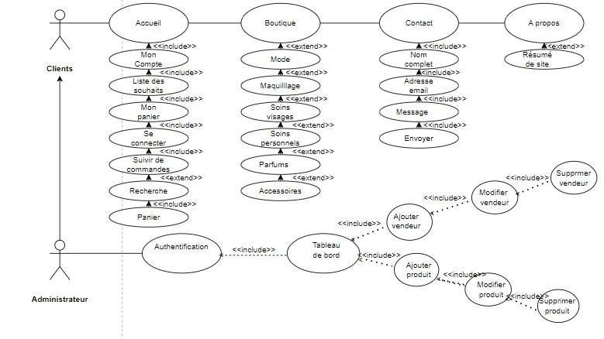
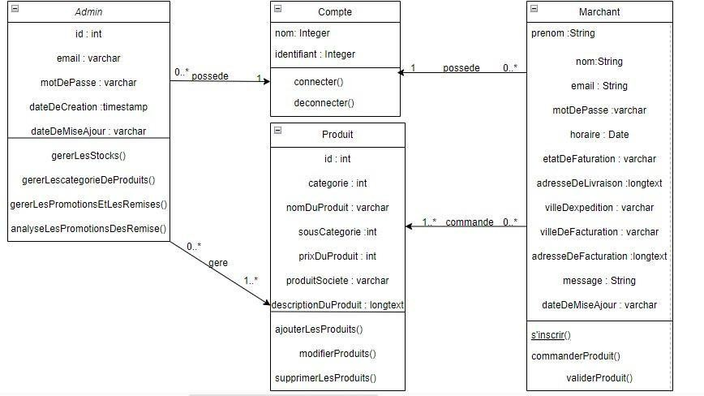
MODELISATION
Diagramme cas d’utilisation
Diagramme de classe
Ce diagramme de cas d’utilisation modélise le comportement du système et permettent capturer les exigence du système .
Les diagrammes de cas d’utilisation décrivent les fonctions générales et la portée d’un système.
Ci –dessus notre application e-commerce modélise avec le diagramme de ca d’utilisation.
Le diagramme de classe est un schéma utilize en genie logiciel pour presenter les classes et les interfaces des systèmes ainsi que leurs relations .Ce diagramme fait partie de la partie statique d’UML , ne s’interessant pas aux aspects temporels et dynamoques .
Ci –dessus notre application e-commerce modélise avec le diagramme de classe .
.
Figure 1 : diagramme de cas d’utilisation de l’application e-commerce (Shop Bussi Group).
Figure 2 : diagramme de classe e-commerce (Shop Bussi Group).

Slide 11
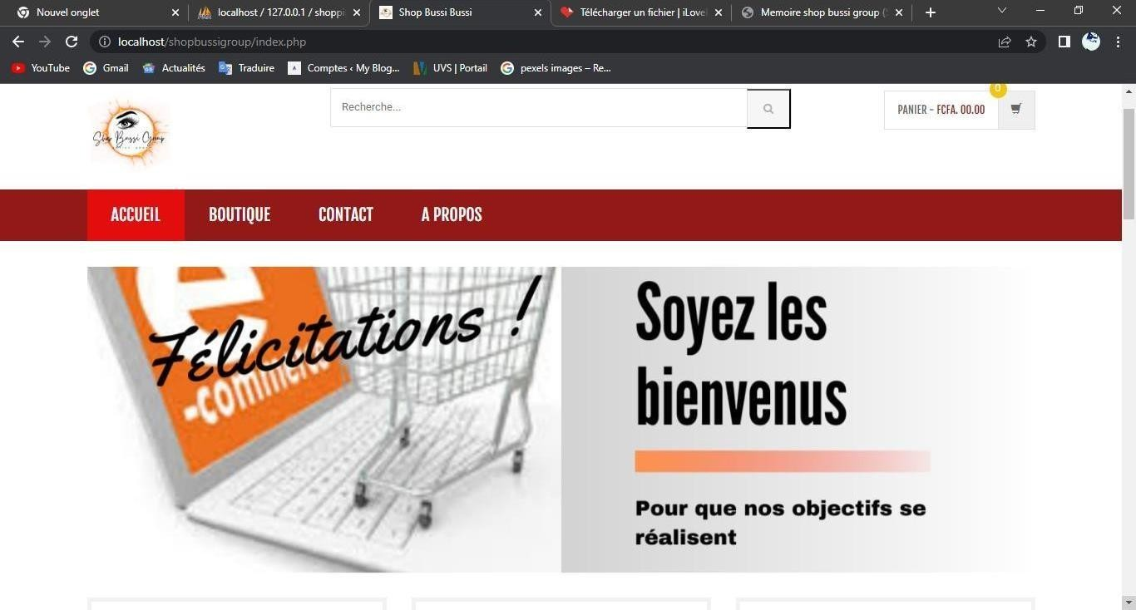
Chapitre 3:réalisation de l’application
Présentation de l’interface graphique (shop bussi group)
Dans cette partie nous allons montrer les interfaces grphiques de l’application e-commerce (shop bussi group) et expiqué leurs utilités
S
Côté Client
a) Page d’accueil
Ici, c'est la page d'accueil de l'application. Dans cette partie, nous souhaitons d'abord souhaiter la bienvenue aux clients avec le slogan "Pour que nos objectifs se réalisent". Ensuite, nous leur expliquons le but du site
Figure 3 : Page d’accueil de l’application e-commerce

Slide 12
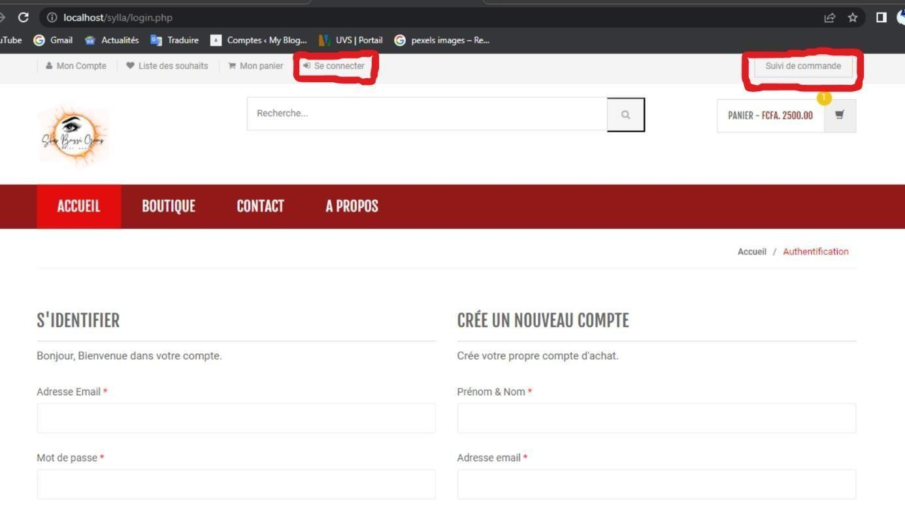
b) S’inscrire
Dans cette étape, les clients renseignent leurs coordonnées qui nous permettent de valider leurs demandes en fonction de nos publicités
Figure 4: Page d’inscription
H

Slide 13
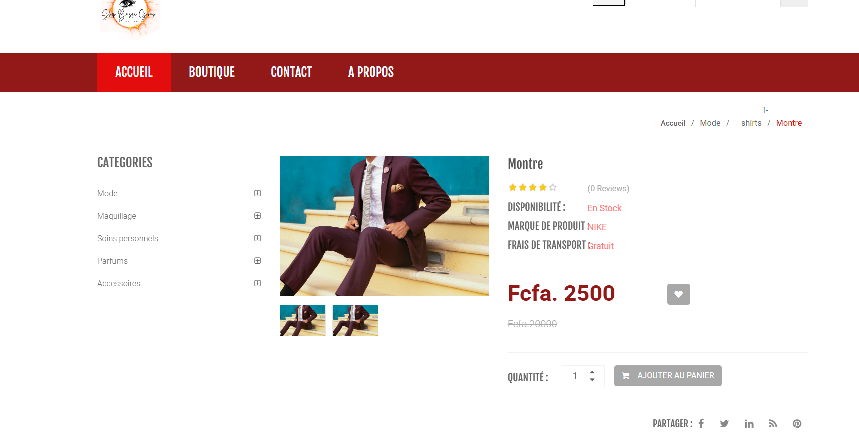
c) Commande de produit
Dans cette partie le clients ajoutera le choix de son produit à acheter
O
Figure 5: Page de commande

Slide 14
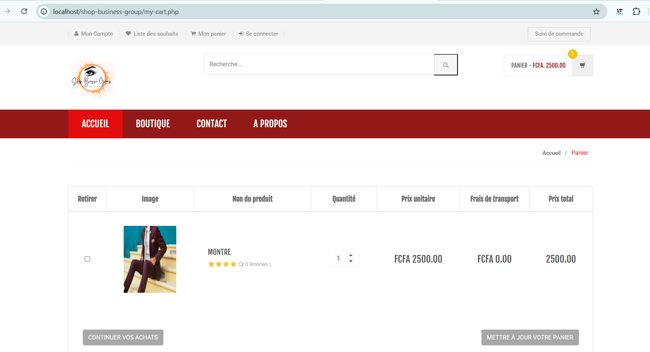
d) Validation de commande
Dans cette partie , le client termine son achat en validant le produit de son choix
P
Figure 6 : Page de validation

Slide 15
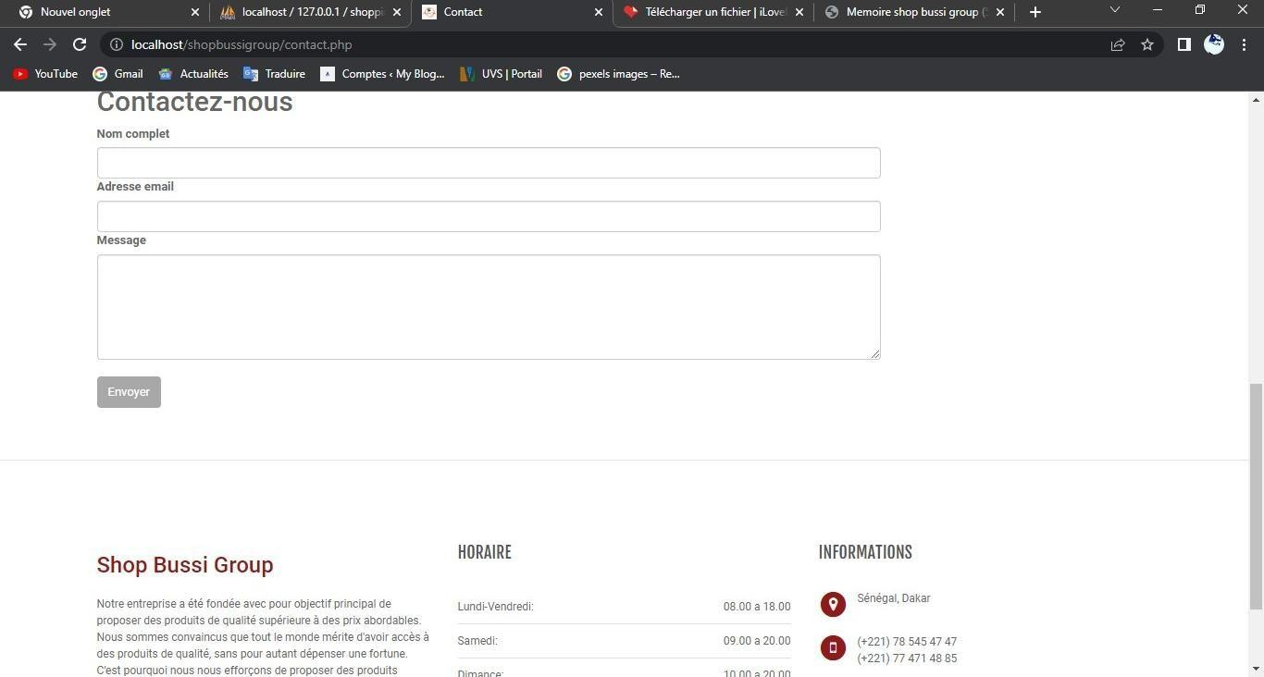
e) M’informer
Dans cette partie , les clients informons sur les produits de nos ventes
Figure 7: Page d’information
B

Slide 16
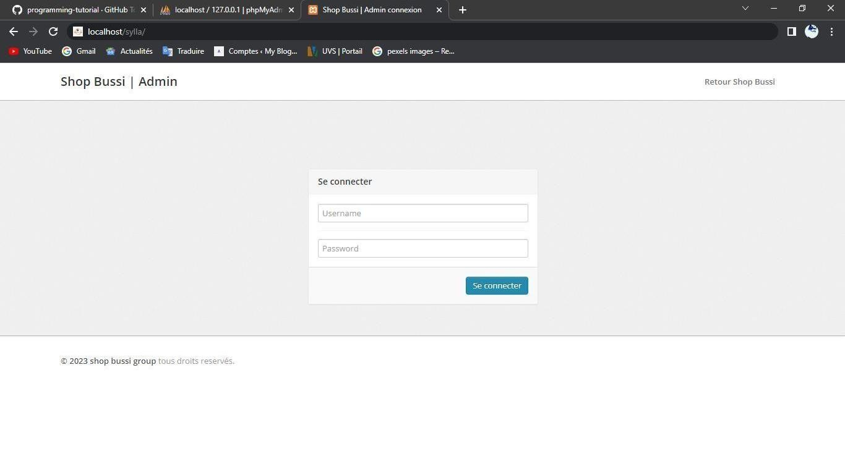
Côté administrateur
Authentification administrateur
C’est le page d’authentification de l’administrateur de l’application shop bussi group
U
Figure 8: authentification de l’administrateur

Slide 17
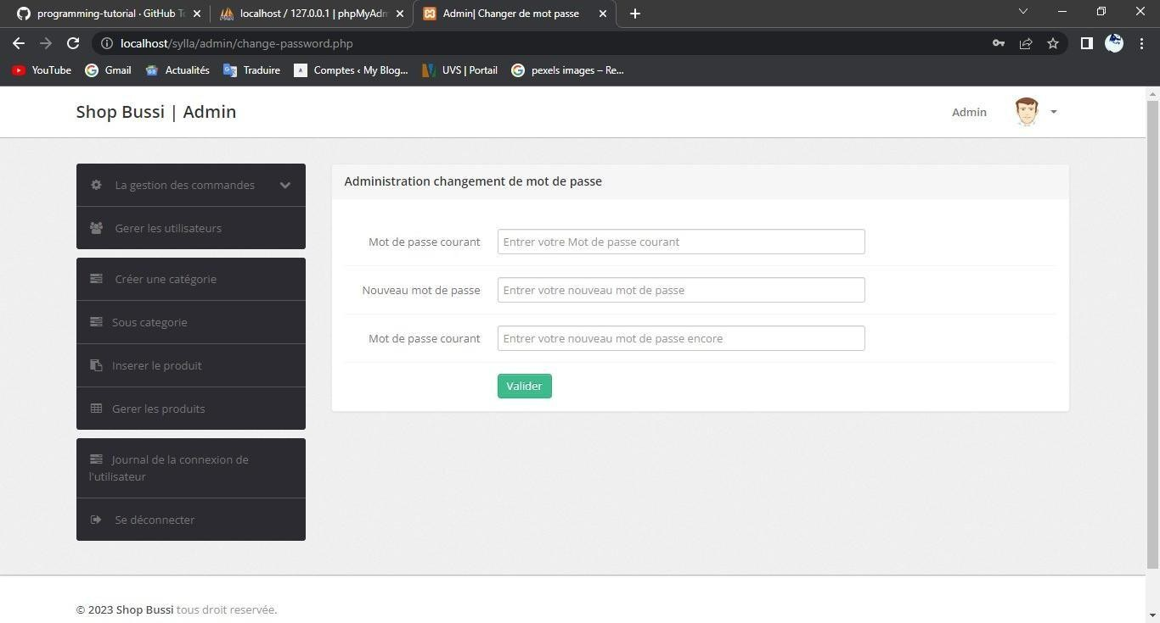
B) Tableau de bord de l’administration
Dans cette partie l’administration ajoutera de produit.
Figure 9 : Tableau de bord de l’administrateur
S

Slide 18
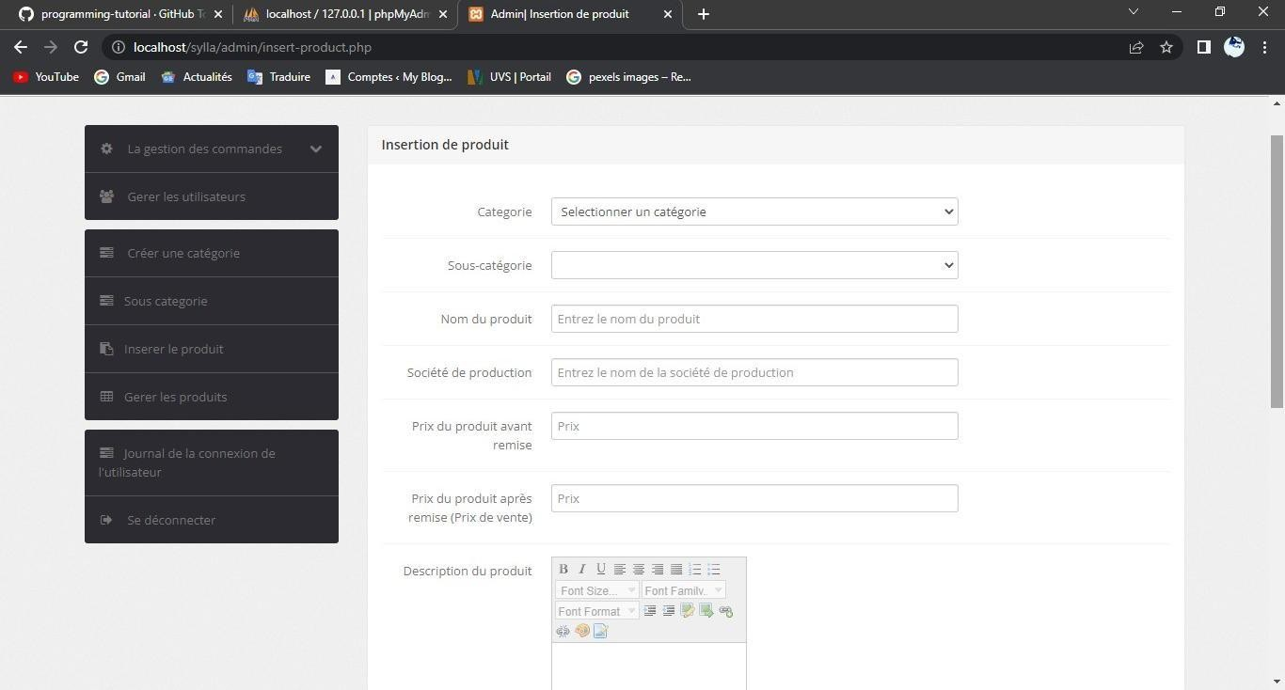

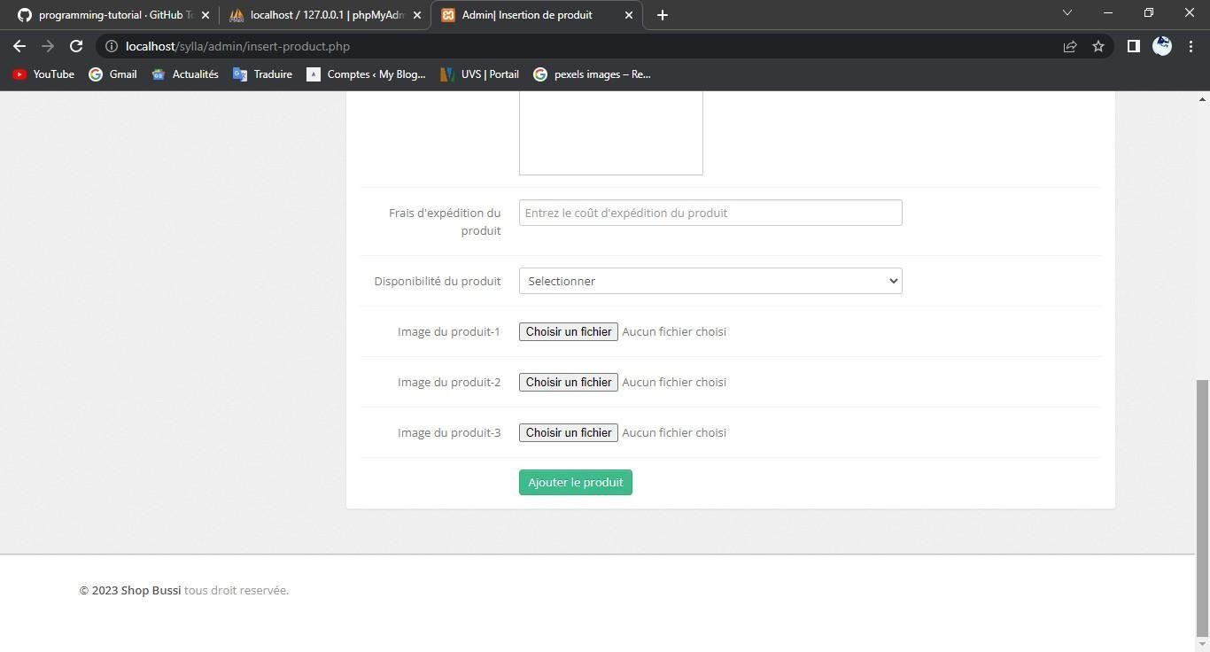
C) Page d’ajout de produit
Dans cette partie l’administrateur ajout un nouveau produit en remplissant les informations dans les champs
S
:
S
Figure 11 : Page d’ajout de produit

Slide 19
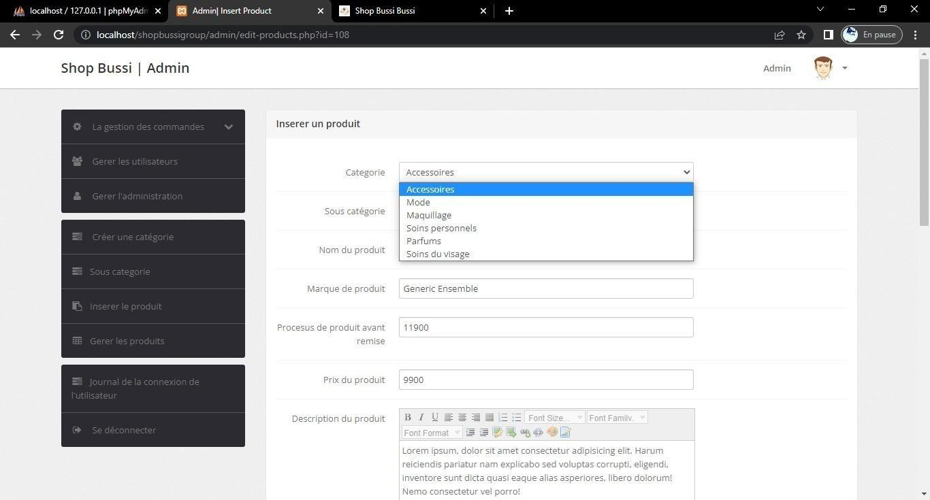
d) Produit modifié de produit
Cette page de modification permet à l’administrateur de modifier les produits inséraint dans le site .
Figure 12: Page de modifier de produit
S

Slide 20
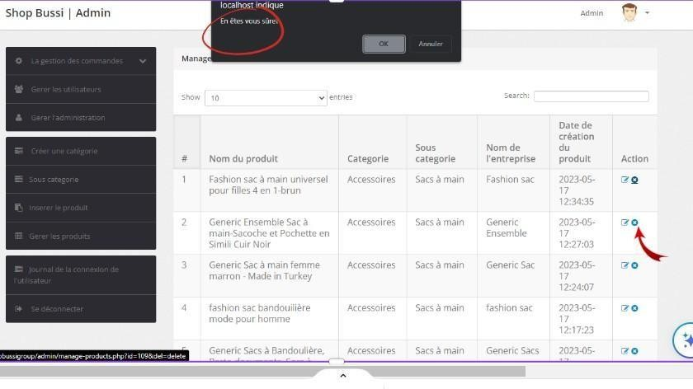
e) Produit supprimé de produit
C’est la page permet à l’administrateur de supprimer les produits insèraient dans le site.
I
Figure 13 : Page supprimé de produit

Slide 21
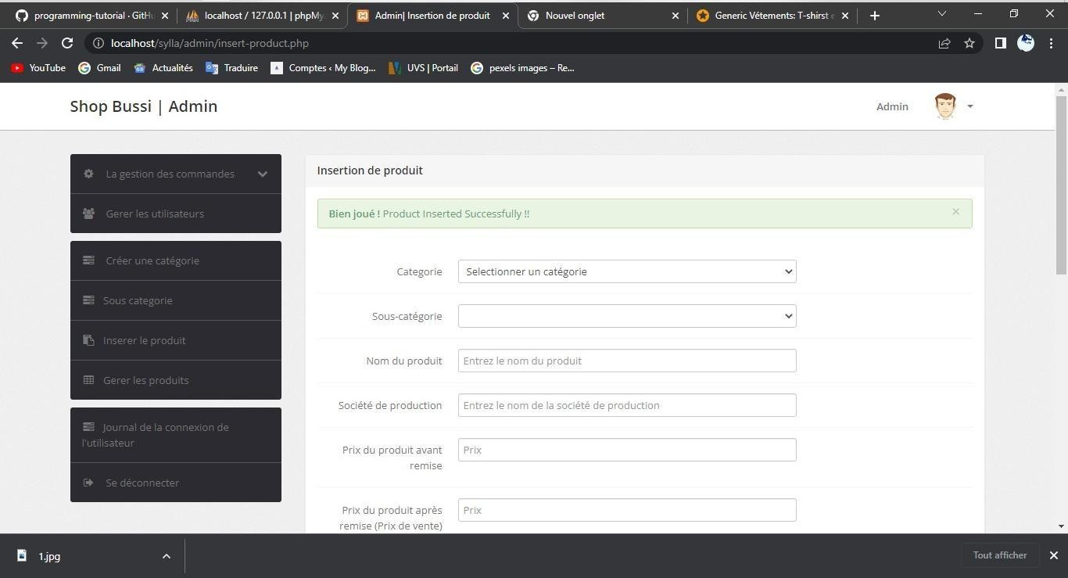
G
f) Page de confirmation
Dans cette partie une fois l’enregistrement du produit termine l’administrateur reçoit un message de confirmation (Bien joué! Produit inséré avec succés!).
Figure 14 : Message de confirmation

Slide 22
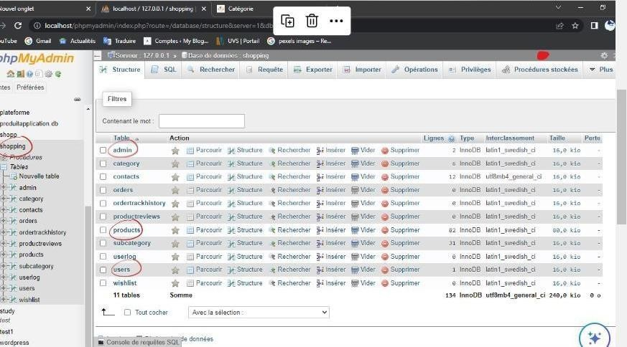
Dans cette partie , nous allons aborder le côté bakh-end ou la partie base de données , en examinant les différences tables et les colonnes de notre de notre base de données .
Base de données general
Nous avons crée une base de données générale applée “shopping” qui
Comprend trois principals tables :”admin “,produit” et users(marchant/utilisateur).
Ces tables permettent de stocker et de gérer les informations essentielles des administrateurs, des produits et des utilisateurs/marchands dans le système de commerce électronique.
BASE DE DONNES
Figure 14 : Base de données general (shopping)

Slide 23
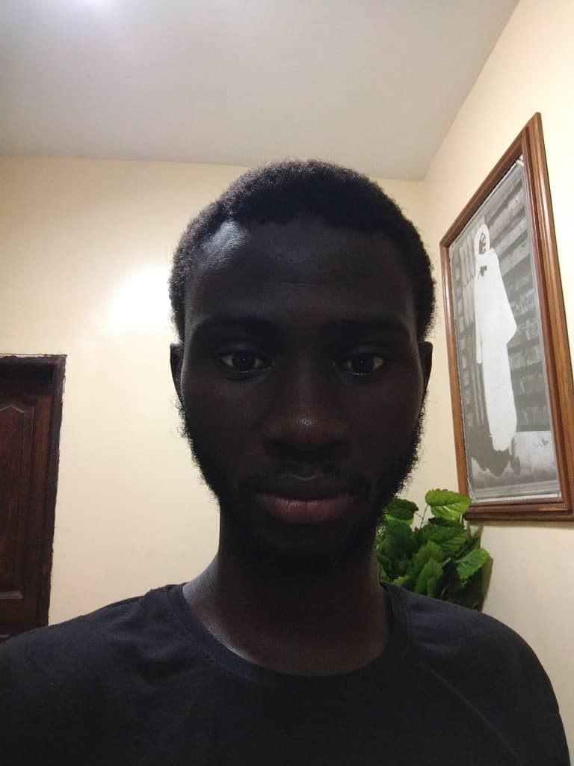
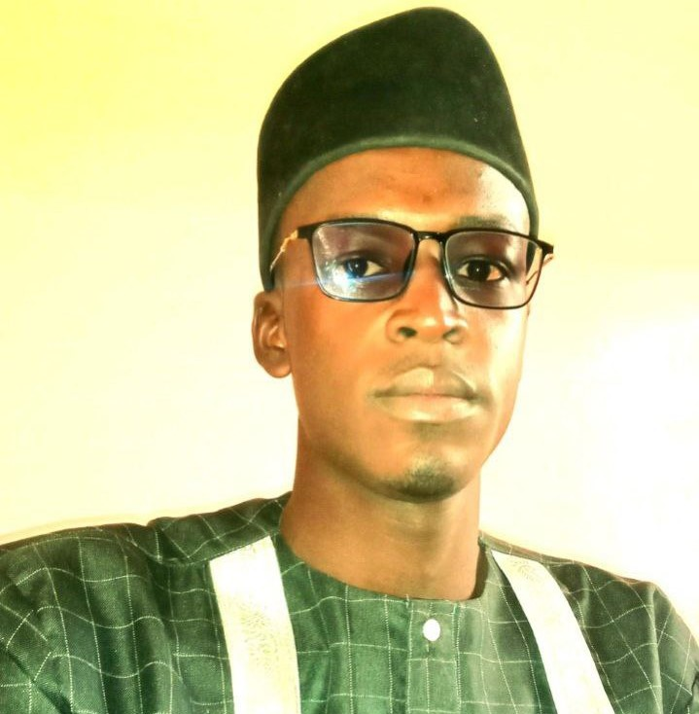
Présent par :
MOUSSA MANE
AMADOU SOW
N01392720191
N00731920191
Encadrer par : Abdourahmane Baldé

Slide 24
CONCLUSION
Nous voici arrivés au terme de notre travail portant sur la réalisation d'une application e-commerce pour la vente d'articles (Shop Bussi Group). Notre objectif principal était de développer une application en ligne permettant la gestion de tous les produits d'une boutique, facilitant ainsi leur consultation et leur achat sur Internet. Nous souhaitions également attirer un maximum de trafic et générer un maximum de ventes.
Dans cette optique, nous avons établi les limites de notre travail et avons cherché des réponses aux questions suivantes : Comment résoudre les problèmes de vente des produits ? Comment inciter les acheteurs à utiliser une application de e-commerce ? Comment professionnaliser la livraison des produits ?
La conception d'une application e-commerce représente une solution adéquate pour résoudre certains problèmes rencontrés par les commerçants et les acheteurs. Bien sûr, nous n'affirmons pas avoir réalisé un travail parfait, mais nous espérons avoir apporté des éléments de réponse à notre problématique.
Get More PowerPoint Templates
01.
In PowerPoint School, we have a huge collection of very high quality free and premium templates.

Slide 25

REFERENCE WEBOGRAGRIES
https://www.w3schools.com/css/ https://developer.mozilla.org/en-US/docs/Web/JavaScript https://www.w3schools.com/js/ https://getbootstrap.com/docs/ https://www.w3schools.com/bootstrap/ https://dev.mysql.com/doc/ https://www.w3schools.com/sql/ https://www.uvs.sn/luniversite-2/presentation/
https://www.jumia.sn/ https://fr.wikipedia.org/
https://www.canva.com/ https://code.visualstudio.com/ https://www.clubic.com/telecharger-fiche70674-xampp.html https://www.php.net/manual/en/ https://www.w3schools.com/php/ https://phptherightway.com/ https://developer.mozilla.org/en-US/docs/Web/HTML https://www.w3schools.com/html/ https://developer.mozilla.org/en-US/docs/Web/CSS

